Slide 1

Threat Hunting Report
Security Operation Center
Threat Hunting Report - Silent Layers The Loader Powering Targeted Email Campaigns

Slide 2


Ringkasan Ancaman
Silent Layer The Loader Powering Targeted Email Campaigns:
Kampanye ini memanfaatkan commodity loader canggih yang digunakan oleh pelaku ancaman berkapabilitas tinggi dengan penargetan spesifik pada sektor Pemerintah dan Manufaktur di Italia, Finlandia, dan Arab Saudi. Serangan memanfaatkan berbagai vektor infeksi—termasuk dokumen Office berbahaya (CVE-2017-11882), file SVG, dan arsip ZIP berisi LNK—namun seluruhnya mengarah pada loader yang sama. Operasi ini semakin canggih dengan penggunaan steganografi, trojanisasi library open-source, serta mekanisme penghindaran empat tahap untuk meminimalkan jejak forensik.
Taktik yang digunakan untuk menyusup dan mengumpulkan data sensitif:
Spear-phishing terarah untuk distribusi awal
Obfuscation berlapis & anti-analysis untuk lolos deteks
Multi-stage loader agar eksekusi bertahap dan stealth
C2 tersembunyi dengan trafik menyerupai komunikasi norma
Sektor yang paling sering menjadi target adalah:
Government & Public Sector
Financial / Banking
Corporate & Enterprise Organizations (including IT & Telecommunications)
Critical Infrastructure & Manufacturing sectors, karena sektor-sektor ini memiliki high-value sensitive data

Slide 3
Indikator Kompromi (IOC)
Tim SOC telah mengidentifikasi beberapa indikator kompromi (IoC) yang terkait dengan Silent Layer The Loader Powering Targeted Email Campaigns, berdasarkan hasil penelusuran dari berbagai sumber intelijen resmi. IoC tersebut mencakup hash file, domain & IP Address yang telah dikonfirmasi terkait dengan Silent Layer The Loader Powering Targeted Email Campaigns.
No. | IoC | Deskripsi
1 | 5c0e3209559f83788275b73ac3bcc61867ece6922afabe3ac672240c1c46b1d3 | SHA256
2 | c1322b21eb3f300a7ab0f435d6bcf6941fd0fbd58b02f7af797af464c920040a | SHA256
3 | 3dfa22389fe1a2e4628c2951f1756005a0b9effdab8de3b0f6bb36b764e2b84a | SHA256
4 | bb05f1ef4c86620c6b7e8b3596398b3b2789d8e3b48138e12a59b362549b799d | SHA256
5 | 0f1fdbc5adb37f1de0a586e9672a28a5d77f3ca4eff8e3dcf6392c5e4611f914 | SHA256
6 | 917e5c0a8c95685dc88148d2e3262af6c00b96260e5d43fe158319de5f7c313e | SHA256
7 | startmenuexperiencehost[.]ydns[.]eu | Domain
8 | Interestedthingsforkissinggirlwithloves[.]duckdns[.]org | Domain
9 | Freebirdkissingonmylipswithnicefeelings[.]duckdns[.]org | Domain
10 | 38[.]49[.]210[.]241 | IPV4
11 | 192[.]3[.]101[.]161 | IPV4

Slide 4
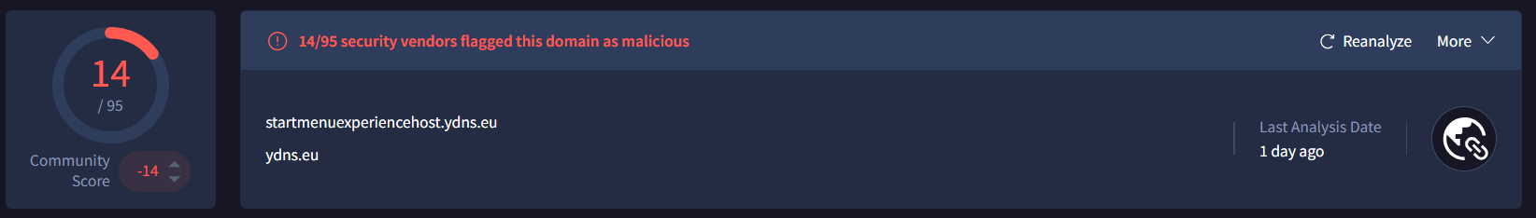
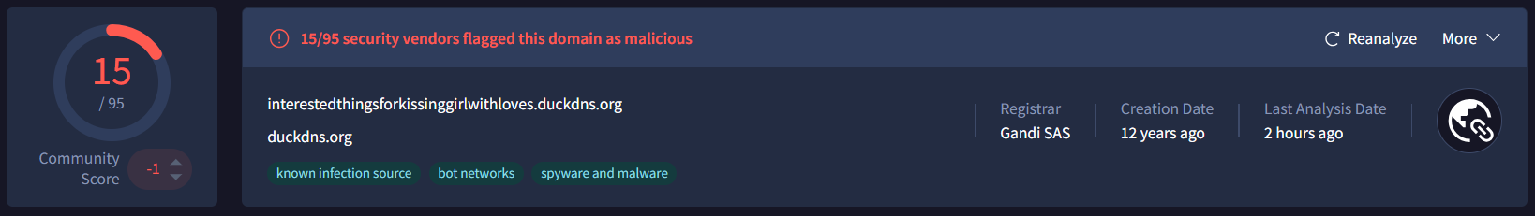
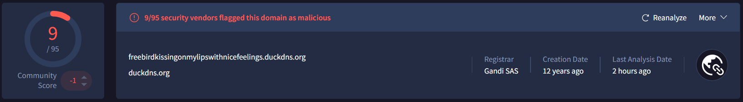
Pengecekan Sampel Threat Intelligence
Pengecekan Indikasi IoC Pada Threat Intelligence

Slide 5
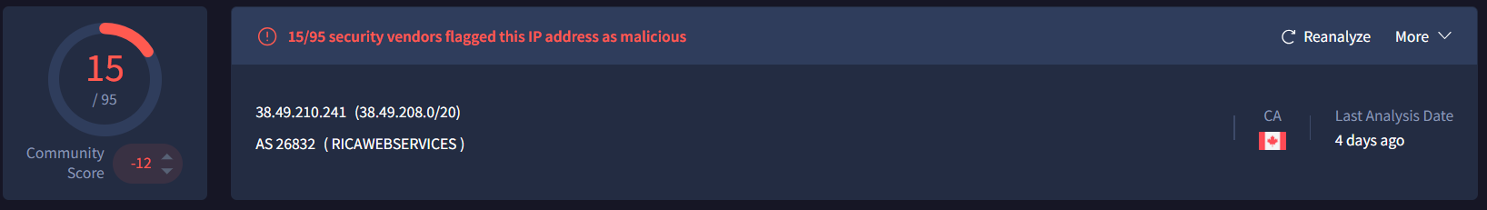
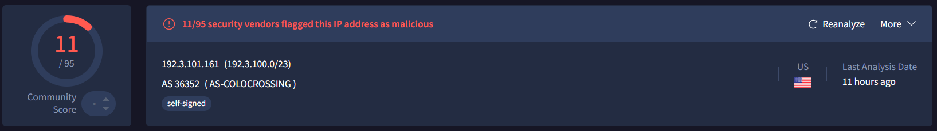
Pengecekan Sampel Threat Intelligence (lanjutan)
Pengecekan Indikasi IoC Pada Threat Intelligence

Slide 6
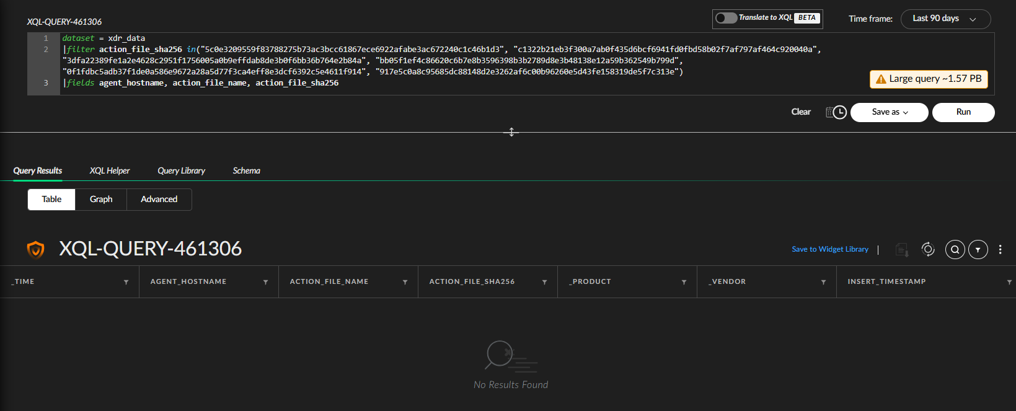
Retro Hunt
Tim SOC melakukan retro hunt terkait IoC Silent Layer The Loader Powering Targeted Email Campaigns pada perangkat cortex, pengecekan ini dilakukan selama 3 bulan terakhir, dan tidak ditemukan adanya aktivitas tersebut, terkait hostname yang memiliki hash sha-256, request DNS, dan juga pada traffic Firewall dengan keterkaitan IoC pada halaman sebelumnya.
Pengecekan SHA-256 pada XDR Data

Slide 7
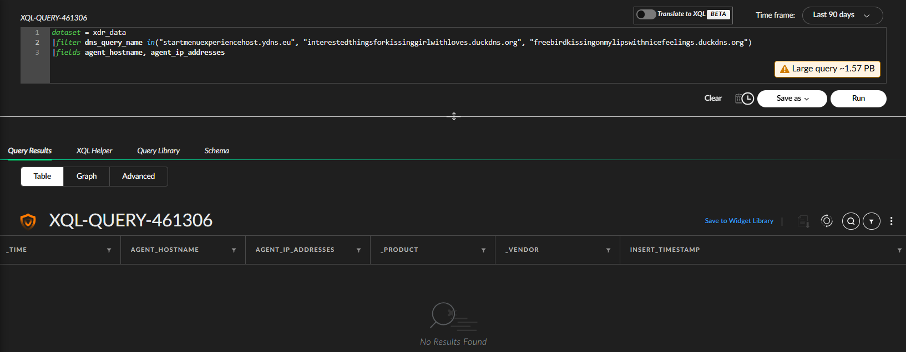
Retro Hunt (lanjutan)
Pengecekan Request DNS pada XDR Data

Slide 8
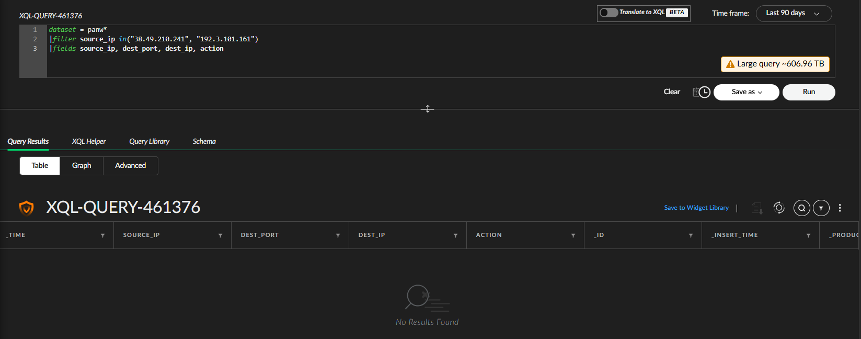
Retro Hunt (lanjutan)
Pengecekan Traffic Firewall Inbound dan Outbound

Slide 9
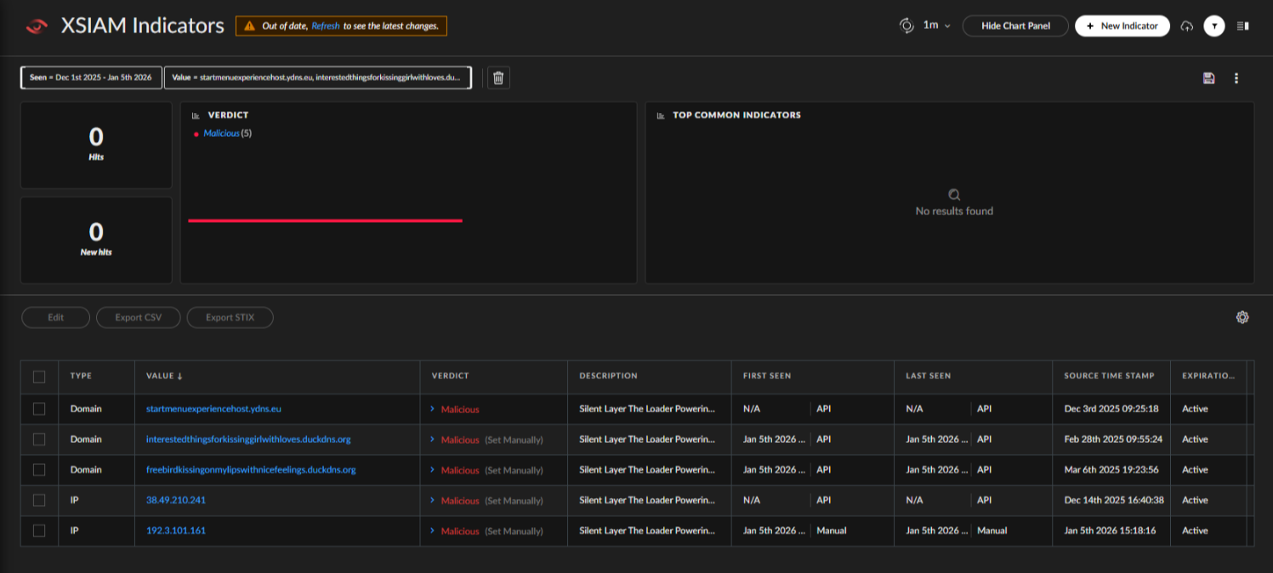
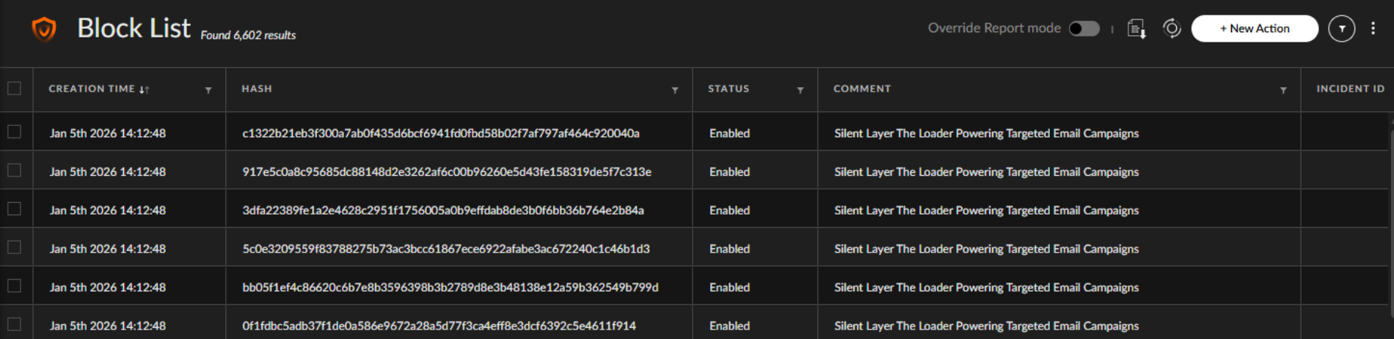
Action
Melakukan mitigasi pada IoC Silent Layer The Loader Powering Targeted Email Campaigns.
Penambahan IoC pada Indicator XSIAM & Block Hash pada XDR

Slide 10
Shadowpad RAT via MITRE ATT&CK
Tactic | Technique ID | Description
Initial Access | T1566.001 | Phishing emails with malicious attachments masquerading as Purchase Orders
Initial Access | T1190 | Exploitation of CVE-2017-11882 in Microsoft Equation Editor
Execution | T1204.002 | User opens JavaScript, VBScript, or LNK files from archive attachments
Execution | T1059.007 | Obfuscated JavaScript executes to download second-stage payloads
Execution | T1059.001 | A hidden PowerShell instance was spawned to retrieve steganographic payloads
Execution | T1047 | WMI used to spawn hidden PowerShell processes
Defense Evasion | T1027 | Multi-layer obfuscation using base64 encoding and string manipulation
Defense Evasion | T1027.003 | Malicious payload hidden within PNG image files
Collection | T1114 | Harvesting email credentials and configurations from email clients
Command and Control | T1102 | Abuse of Archive.org for payload hosting
Exfiltration | T1041 | Data exfiltration to C2 server

Slide 11
Kesimpulan dan Rekomendasi
Kesimpulan:
Tim SOC telah melakukan pencarian IoC pada beberapa sumber terbuka yang ada terkait ancaman atau trend serangan yang sedang ada, setelah menemukan beberapa IoC tim SOC melakukan retro hunt selama 3 bulan terakhir atau sama dengan 90 hari kebelakang dan hasil dari retro hunt tersebut tidak terdeteksi host yang memiliki file hash, sebuah request DNS, maupun juga traffic yang memiliki action atau berhasil allow pada system Firewall yang terkait dengan IoC tersebut.
Rekomendasi:
Lakukan Blocklist Hash SHA 256 pada Cortex XDR.
Lakukan Blocklist Domain pada Indicator List XSIAM Cortex.
Lakukan Blocklist IP Address pada Indicator List XSIAM Cortex.
Email dari pengirim yang tidak dikenal harus selalu diwaspadai.
Jangan pernah mempercayai atau membuka tautan dan lampiran yang diterima dari sumber/pengirim yang tidak dikenal.

Slide 12
Referensi:
https://app.daily.dev/posts/stealth-in-layers-unmasking-the-loader-used-in-targeted-email-campaigns-xfgpoq8c1
https://exchange.xforce.ibmcloud.com/osint/guid:ec7562194512413f9998e0c42758a8d8
https://cyble.com/blog/stealth-in-layers-unmasking-loader-in-targeted-email-campaigns/

Slide 13


Terima kasih

